Slide 1
Тақырыбы: Эмбриональдық даму кезеңдері
8 сынып

Slide 2
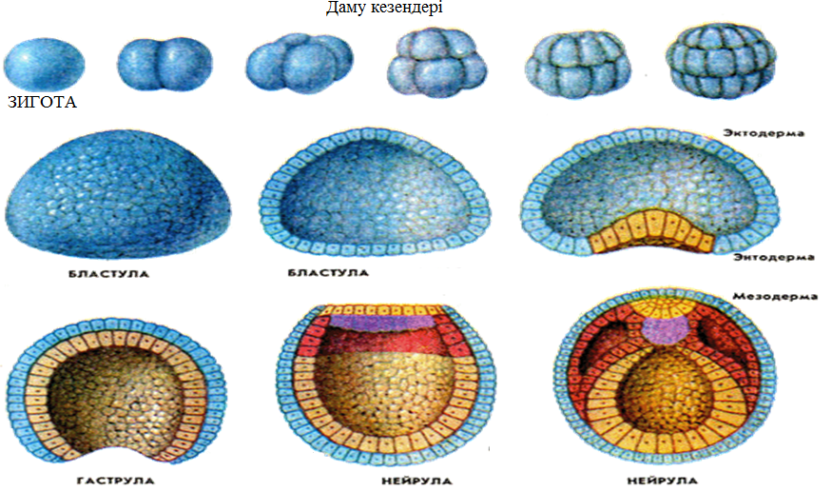
Сызбада қандай үдеріс көрсетілген?

Slide 3
Сабақ тақырыбы:
Эмбриондық даму кезеңдері
Сабақ мақсаттары:
- Эмбриондық даму сатыларына тән үдерістерді cипаттау
- Ұлпалар мен мүшелердің ұрық жапырақшаларынан дамуын түсіндіру
Бағалау критерийлері:
- Эмбриондық дамудың сатыларын сипаттау;
- Ұрық жапырақшаларынан мүшелердің дамуын сипаттау

Slide 4
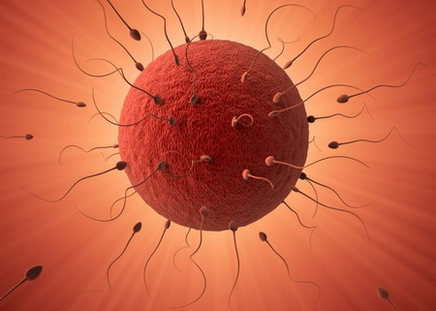
Ұрықтану
Бұл аналық және аталық жыныс жасушаларының қосылу үрдісі, нәтижесінде жаңа ағзаның бастамасы болып табылатын бір жасуша түзіледі.
Нәтиже – ұрықтанған жұмыртқажасуша немесе зигота

Slide 5
Онтогенез
Эмбриогенез
Постэмбриогенез

Slide 6
Эмбриогенез кезеңдері
Эмбрионалдық даму зиготаның бөлшектенуінен басталады, яғни ұрықтанған жұмыртқажасушадан туғанға дейінгі кезеңді қамтиды.
Ұрықтану, нәтижесінде бір жасушалы зигота түзіледі.
Нәтижесінде бластула түзілетін ұрықтың бөлшектенуі (ұрықтанудан кейінгі 1 тәуліктің аяғынан 7 тәулікке дейін жалғасады).
Гаструла – үш жапырақты ұрық түзіледі (7-17 тәуліктер аралығында жүзеге асады).
Органогенез– ұрық жапырақшаларының ұлпаларға дифференциациясы, мүшелердің және мүшелер жүйесінің түзілуі.

Slide 7
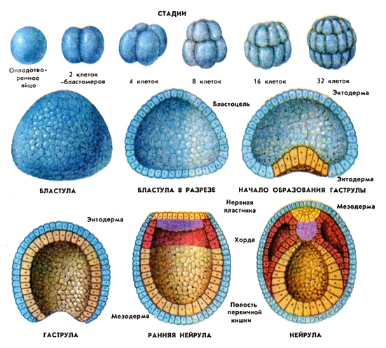
Эмбриондық даму кезеңдері

Slide 8
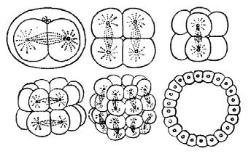
Эмбриондық дамудың кезеңдері (бөлшектену)
Бөлшектену
Зигота
Бластула
Бластоцель
Бластодерма
Морула
Бластомерлер

Slide 9
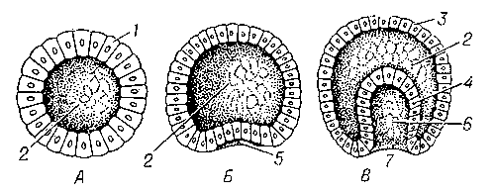
Эмбриондық даму кезеңдері
(гаструла)
Гаструляция
Гаструла
Ұрықтық қабаттар
Энтодерма
Эктодерма
Мезодерма
Дифференциация - жасушалардың (өсімдіктер,
жануарлар, т.б) басқа жасушалардан ерекшеленіп, мамандануы.

Slide 10
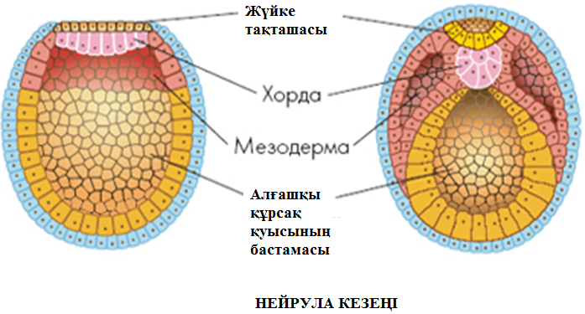
Эмбриондық дамудың кезеңдері
(нейрула)
Нейруляция
Нейрула
Жүйке тақташасы
Жүйке түтігі

Slide 11
Кестені толтырыңыз
Эмбриондық дамудың кезеңдері
Кезеңнің атауы | Эмбрион атауы | Үдерістер

Slide 12
Ұрықтық қабаттар (жапырақшалар)
Диаграмманы толықтырыңыз
Эктодерма
Энтодерма
Мезодерма
http://www.ehd.org/movies.php?mov_id=247

Slide 13

Қорытынды
Бүгінгі сабақта сіздер:
Эмбрионалдық даму кезеңдері мен ұрық жапырақшалары туралы сипаттадық
13

